Slide 1

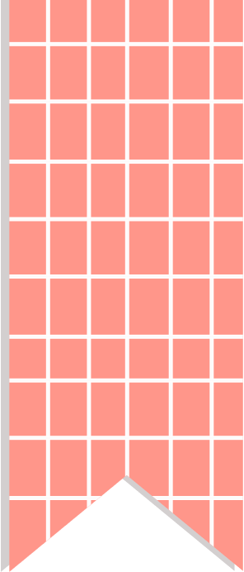




CHÀO MỪNG CÁC EM ĐẾN VỚI MÔN TOÁN
Teacher Sarah

Slide 2

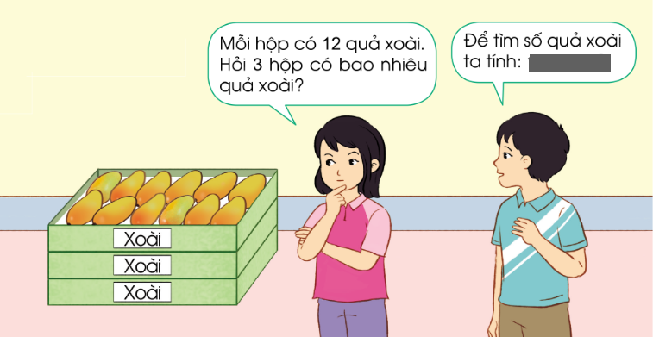

KHỞI ĐỘNG
Quan sát tranh, nêu phép tính tìm số quả xoài trong cả 3 hộp.
Để tìm số quả xoài ta tính: 12 × 3 = ?

Slide 3



NHÂN VỚI SỐ CÓ MỘT CHỮ SỐ (KHÔNG NHỚ)

Slide 4

Đặt tính: Viết 12, viết số 3 dưới số 12 sao cho đơn vị thẳng cột đơn vị.
Thực hiện nhân lần lượt từng chữ số từ phải sang trái, từ dưới nhân lên.
12
×
3
3
6

Slide 5


Thực hiện phép tính
33 × 3
= 99
24 × 2
= 48
13 × 3
= 39
74 × 2
= 148

Slide 6
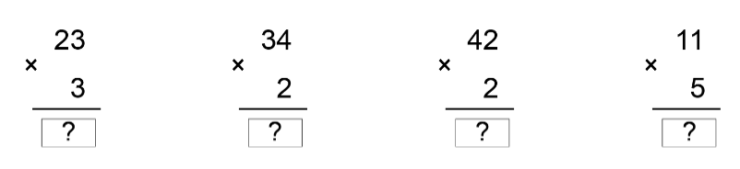


LUYỆN TẬP
Bài 1: Tính
Time
69
68
84
55

Slide 7
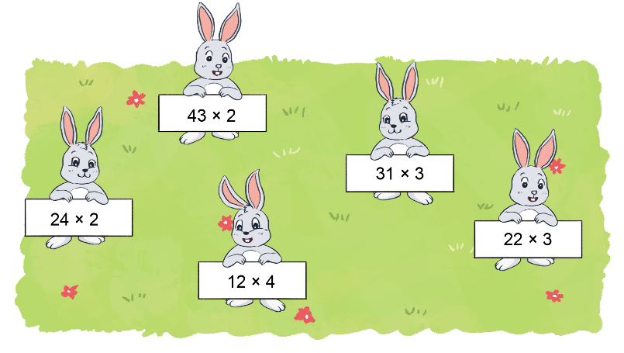

Bài 2: Đặt tính rồi tính

Slide 8

24
43
12
31
22
×
×
×
×
×
2
2
4
3
3
48
86
48
93
66

Slide 9
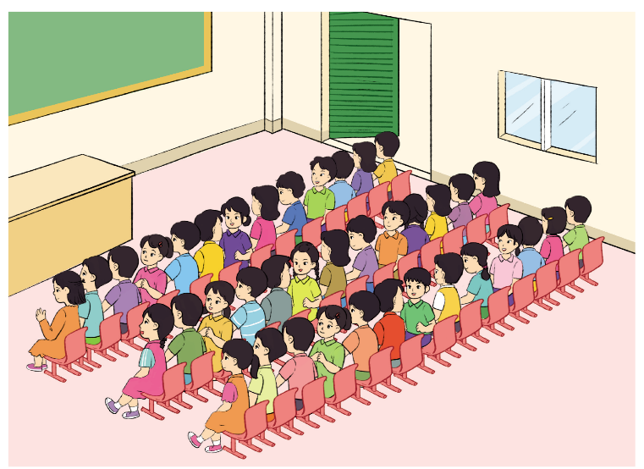

Bài 3: Trong phòng có 3 hàng ghế, mỗi hàng ghế có 13 người ngồi. Hỏi trong phòng đó có tất cả bao nhiêu người ngồi?

Slide 10


Bài giải
Trong phòng đó có tất cả số người ngồi là:
13 × 3 = 39 (người)
Đáp số: 39 người ngồi.

Slide 11

VẬN DỤNG
HOẠT ĐỘNG NHÓM
Các nhóm tìm một số tình huống trong thực tế liên quan đến phép nhân đã học rồi chia sẻ với cả lớp.

Slide 12
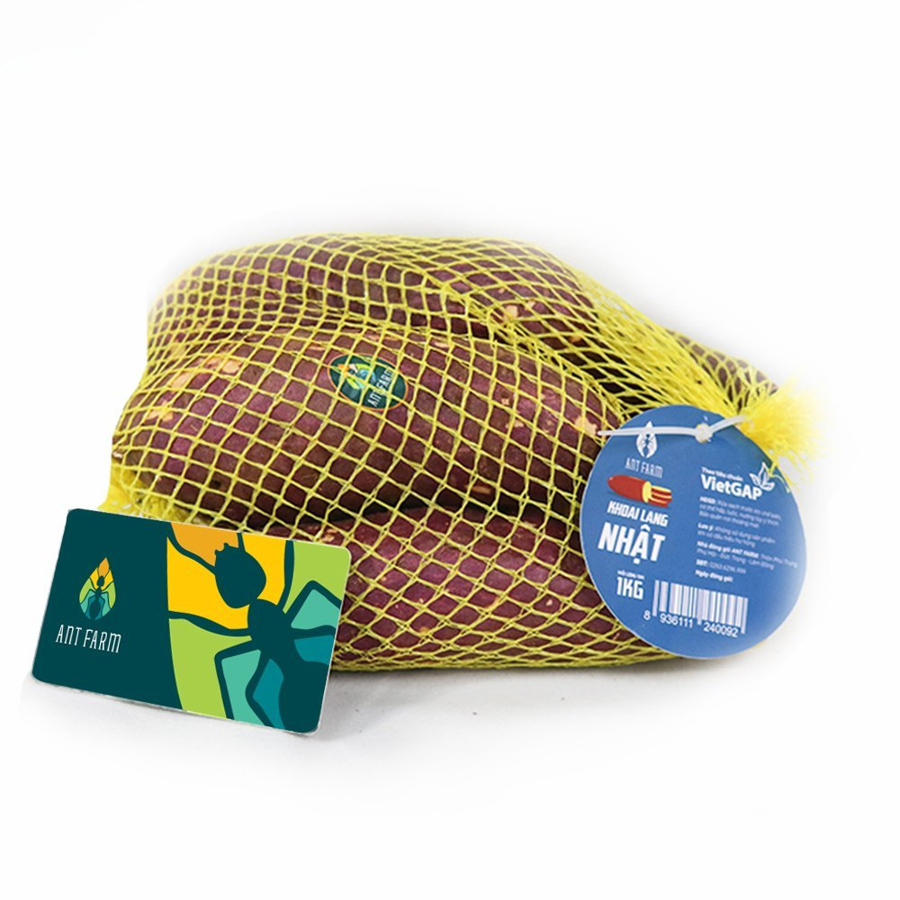
Mẹ mua 2 túi khoai lang, mỗi túi có 12 củ khoai lang. Hỏi mẹ mua tất cả bao nhiêu củ khoai lang?
Đáp án: 12 × 2 = 24 củ khoai lang

Slide 13
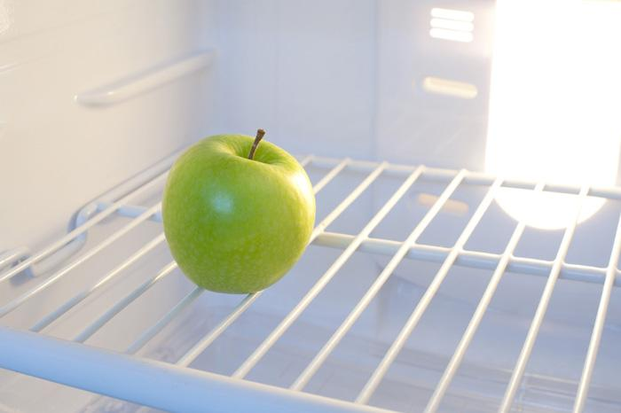
Trong tủ lạnh có 3 ngăn đựng táo, mỗi ngăn đựng 23 quả táo. Hỏi có tất cả bao nhiêu quả táo trong tủ lạnh?
Đáp án: 23 × 3 = 69 quả táo

Slide 14

DẶN DÒ VỀ NHÀ
Ôn lại cách đặt tính và thực hiện phép nhân số có hai chữ số với số có một chữ số trong phạm vi 1000 (không nhớ) và đố người thân, bạn bè.
Hãy tìm tình huống thực tế liên quan đến phép nhân đã học, đặt ra bài toán cho mỗi tình huống đó, hôm sau chia sẻ với các bạn.

Slide 15


CẢM ƠN CÁC EM ĐÃ LẮNG NGHE BÀI GIẢNG

